Slide 1

PROJETO NASCER SAUDÁVEL
Prefeitura Municipal de
São Domingos/SC
Secretaria Municipal de Saúde e Assistência Social.

Slide 2

O grupo de Gestantes “Nascer Saudável" é uma prática integrativa e acolhedora promovida pela Estratégia Saúde da Família (ESF), Núcleo de Apoio à Saúde da Família (NASF) e o Centro de Referência e Assistência Social (CRAS).
A proposta integrativa ganhou corpo e forma em fevereiro de 2010.
  Encontros e atividades estabelecidos conforme cronograma:

Slide 3
Atenção humanizada e de qualidade ao pré-natal/puerpério = saúde materna e neonatal.
A atenção à mulher na gravidez, deve incluir:
  Ações de prevenção e promoção da saúde;
  Promover a melhoria da assistência à gestação e puerpério, mediante o atendimento precoce, periódico e contínuo;
  Garantia do bem-estar da mãe e do bebê.

Slide 4
A saúde da mulher, e principalmente a mulher gestante se constitui um caráter de preocupação em nível de saúde pública, determinada por múltiplos fatores importantes na prevenção e promoção da saúde.
Faz-se necessário construir um novo olhar sobre o processo saúde/doença, que compreenda a pessoa em sua totalidade. (Ministério da Saúde, 2006).

Slide 5
OBJETIVO GERAL
Desenvolver atividades educativas com as gestantes, visando uma gestação saudável, sem riscos de saúde para a mãe e o recém-nascido.
OBJETIVOS ESPECÍFICOS
Incentivar as gestantes a realizarem o pré-natal;
Promover palestras educativas;
Promover momentos de troca de experiências;
Realizar trabalhos manuais para a confecção do enxoval da criança;
Garantir proteção social;
Orientar e incentivar o parto normal sempre que possível;
Garantir assistência efetiva à gestante e à criança.

Slide 6
ATIVIDADES DESENVOLVIDAS
Atividades desenvolvidas pela Secretaria Municipal de Saúde;
Atividades desenvolvidas pelo CRAS.

Slide 7
  Este projeto não terá um limite de participantes;
  Período gestacional até o sexto mês.
Participar de no mínimo 80% dos encontros;
Iniciar o pré-natal no primeiro trimestre de gestação;
Realizar todos os exames prescritos pelo médico durante o 1.º e 3.º trimestre de gestação;
Realizar durante o pré-natal, 06 consultas médicas e 04 consultas de enfermagem;
Ter as vacinas específicas em dia;
As atividades terão continuidade mesmo após o nascimento do bebê.

Slide 8
RESULTADOS
Os resultados deste projeto são satisfatórios.
Aumento da adesão ao pré-natal;
Aumento no número de parto normal;
Preparo da gestante para a maternidade;
Redução a mortalidade do neonatal;
Entendimento sobre direitos sociais.

Slide 9
Gráfico ilustrativo que aponta os resultados entre parto normal e cesariana obtidos pelas gestantes que participaram do grupo a partir de 2010.
Fonte: Secretaria Municipal de Saúde de São Domingos – SC 2013

Slide 10
Número de consultas realizadas pelas gestantes
Fonte: Secretaria Municipal de Saúde de São Domingos – SC 2013
O acompanhamento é essencial para garantir uma gestação saudável e um parto seguro. (FERRAS, 1999).

Slide 11

O grupo de Gestantes “Nascer Saudável” está se transformando a cada dia, obedecendo normas e regras para melhor servir a demanda proposta.

Slide 12
REFERÊNCIAS BIBLIOGRÁFICAS
BRASIL. Ministério da Saúde. Assistência pré-natal. Brasília: MS, 2000. (Série Normas e Manuais Técnicos).
BRASIL. Ministério da Saúde. Gestação de alto risco. 4.ed. Brasília: MS, 2000.
BRASIL. Ministério da Saúde. Parto, aborto e puerpério: assistência humanizada à mulher. Brasília: MS, 2001. p.175 a 181.
BRASIL. Ministério da Saúde. Gestação de alto risco. 4.ed. Brasília: MS, 2000.
FERRAZ, A. E.; FERREIRA Q. I. Adolescentes, jovens e a pesquisa nacional sobre demografia e saúde. Rio de Janeiro: BEMFAM, 1999.

Slide 13
Anexos

Slide 14
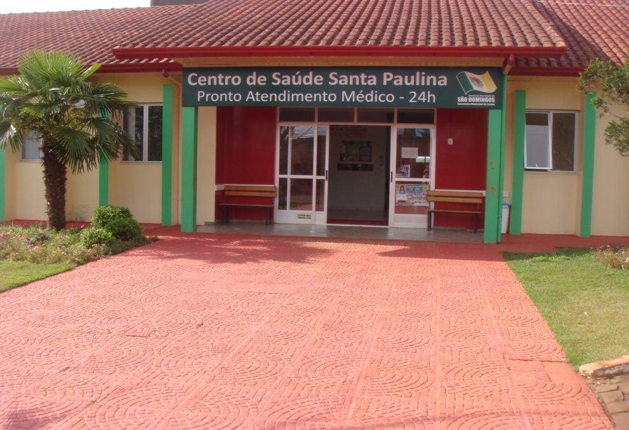
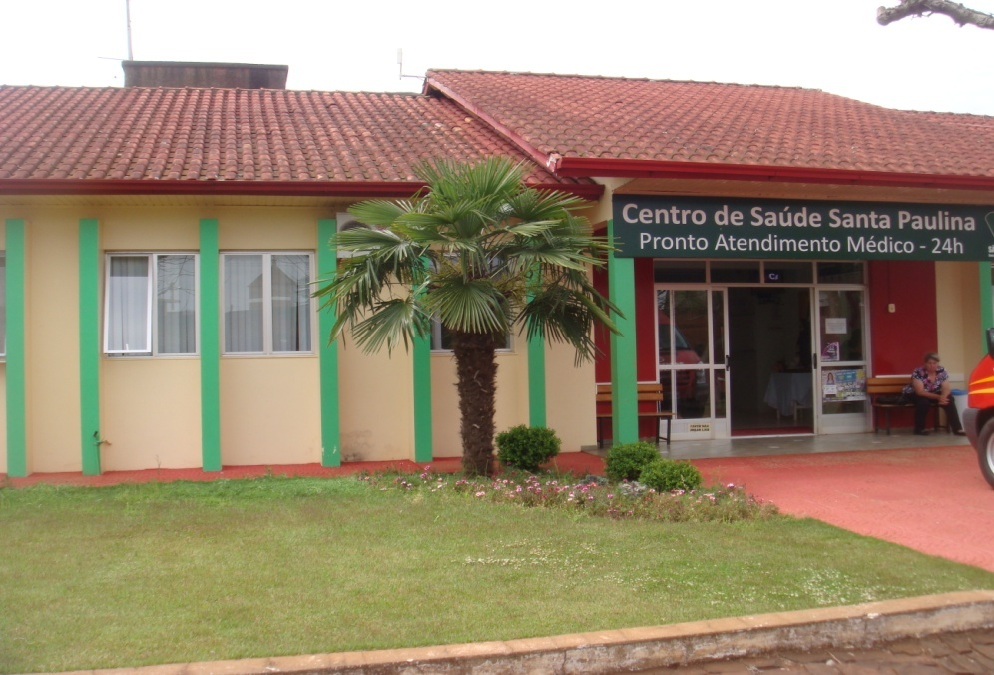
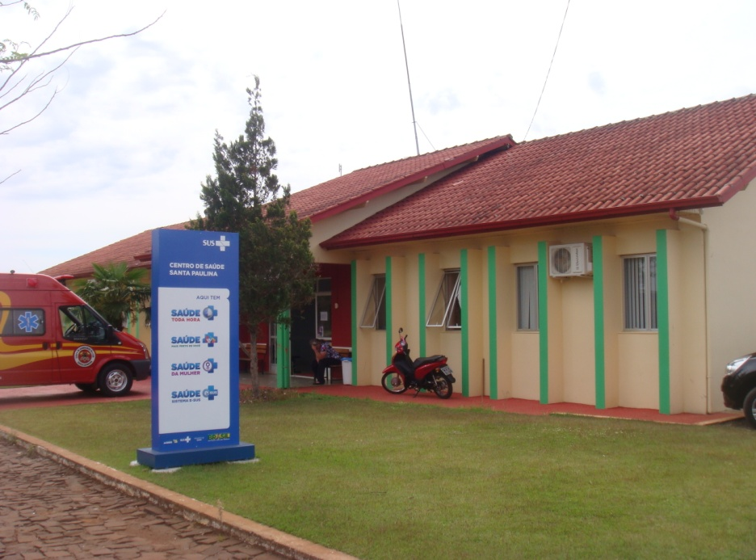
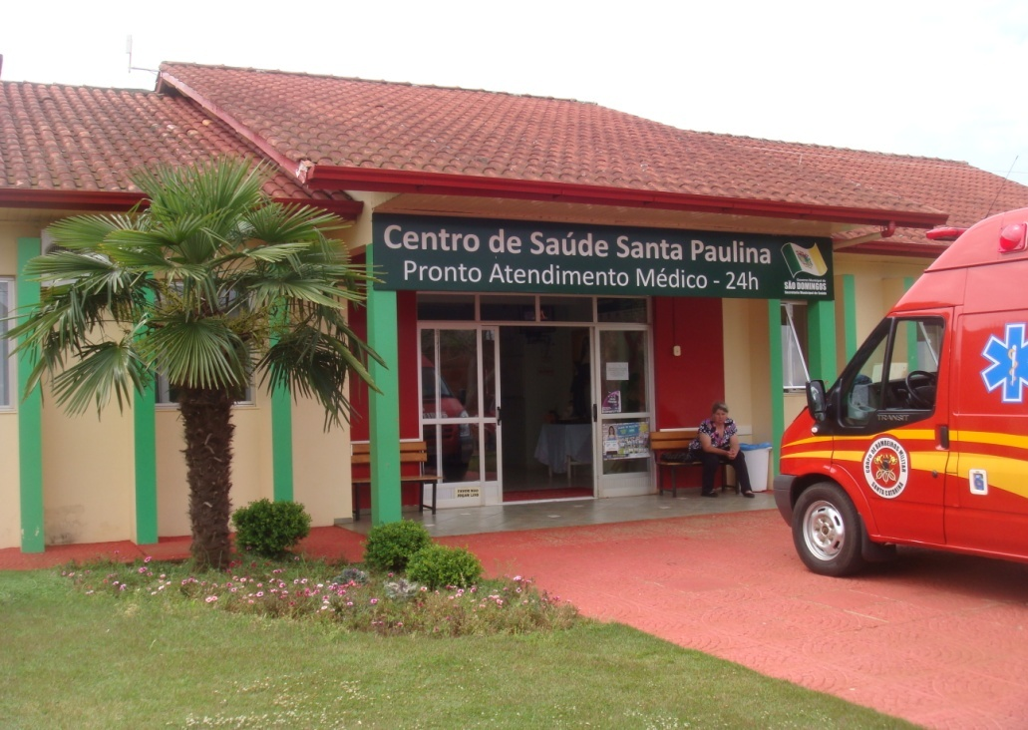

Slide 15
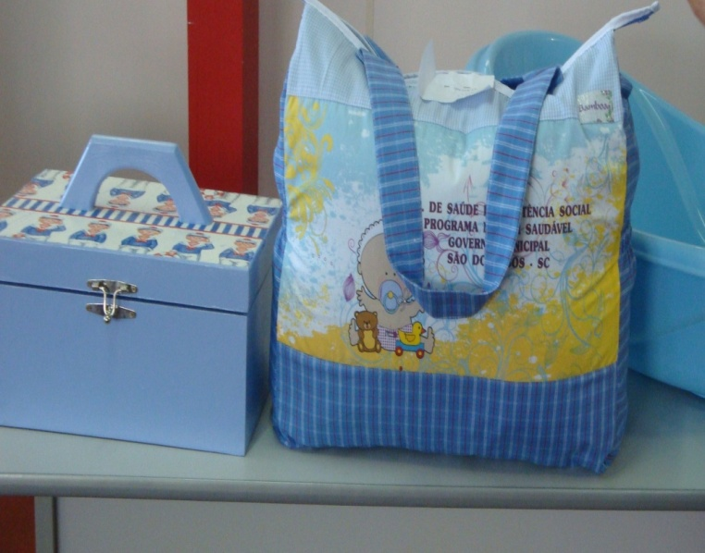
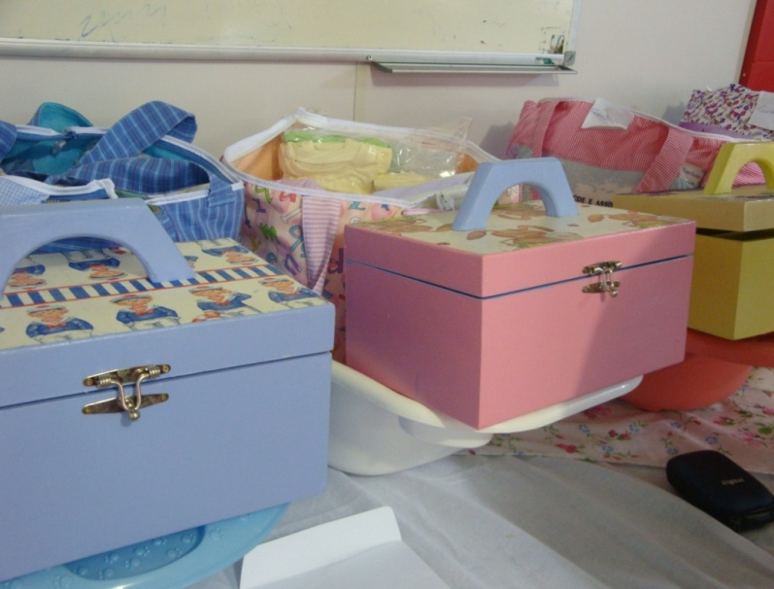
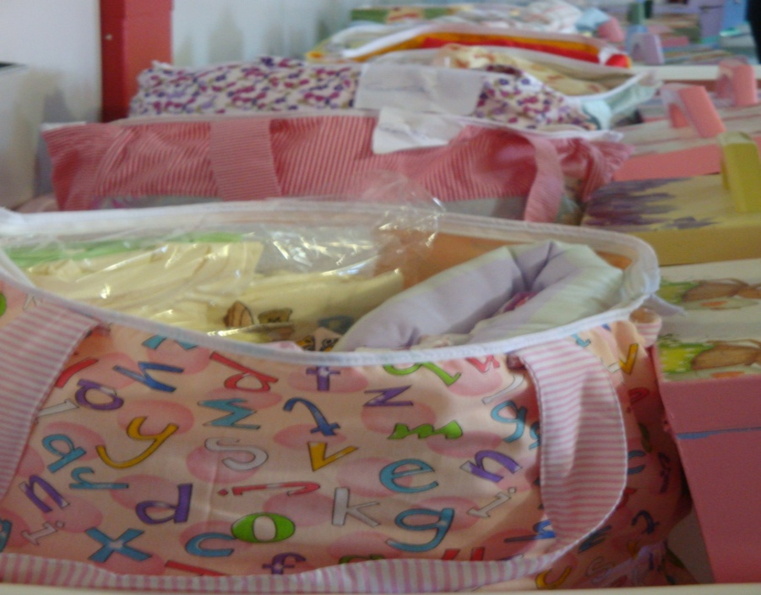
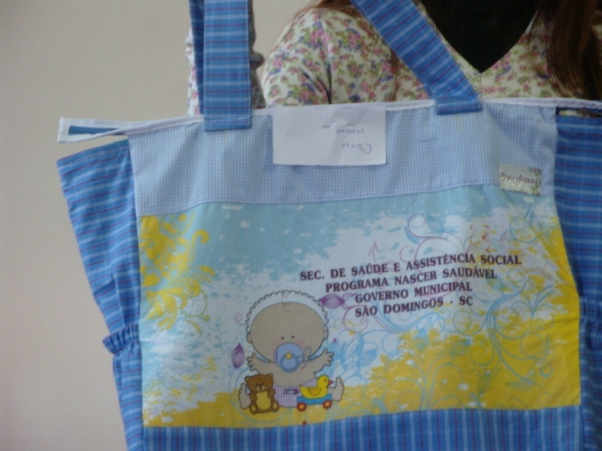

Slide 16



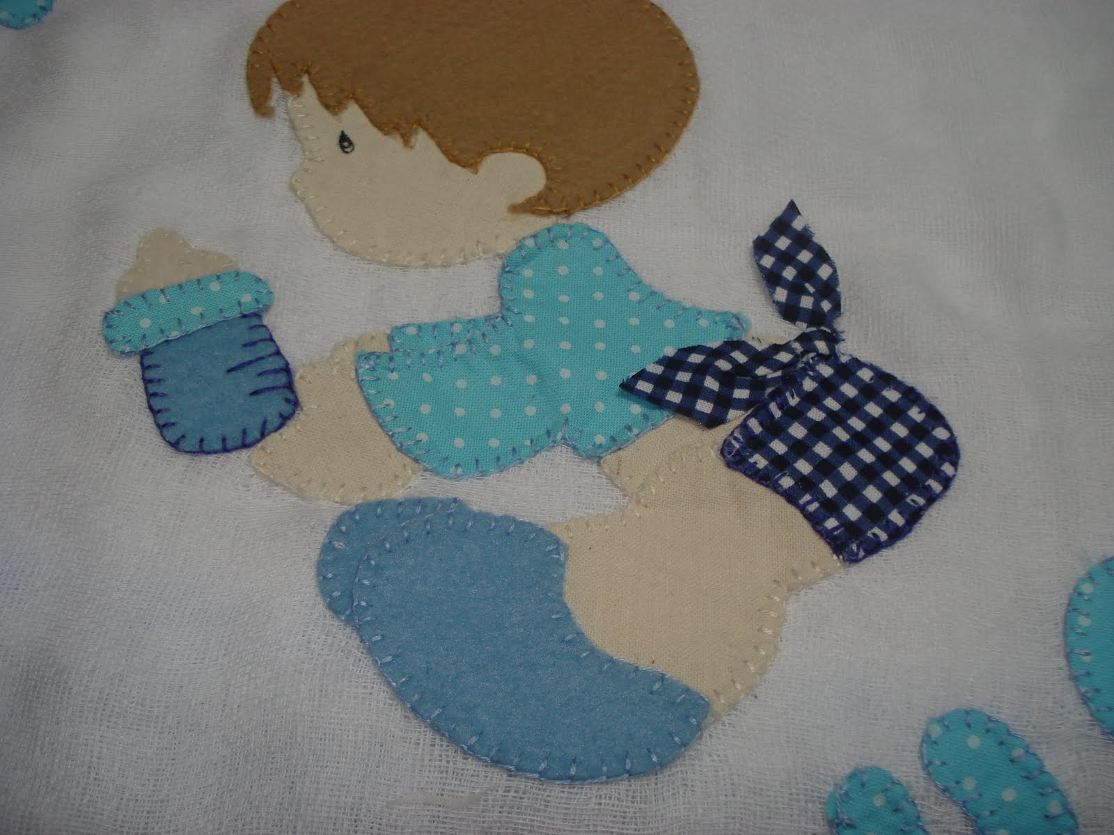

Slide 17
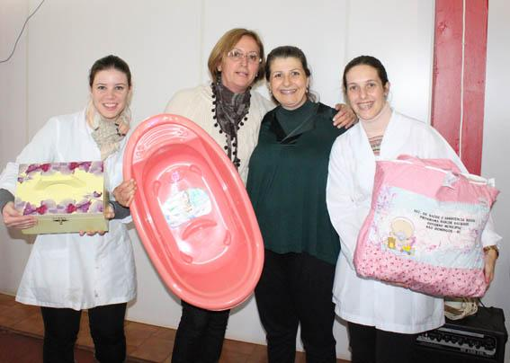
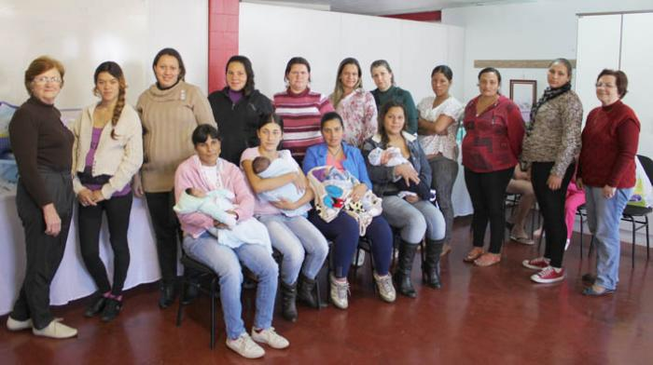
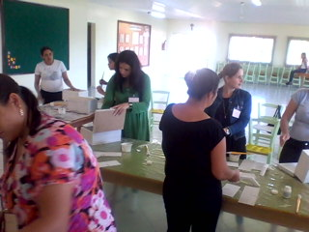
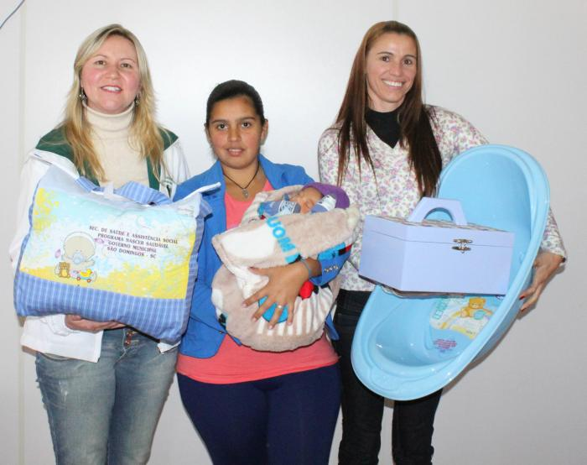

Slide 18
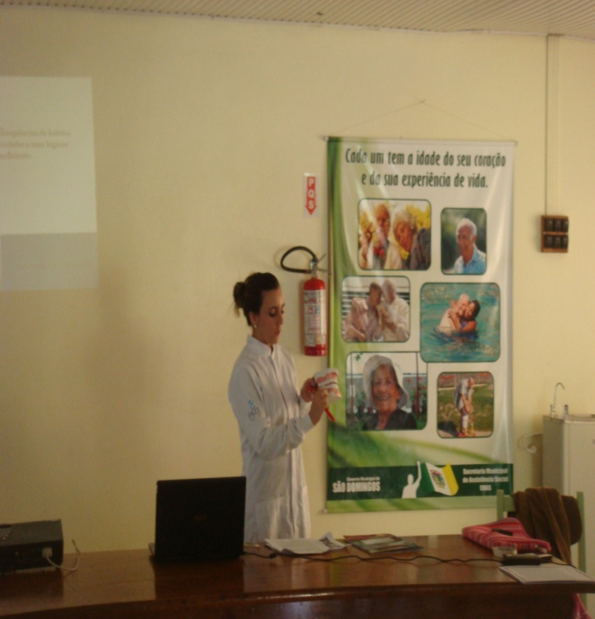
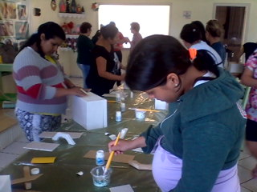
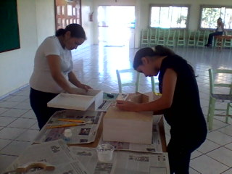
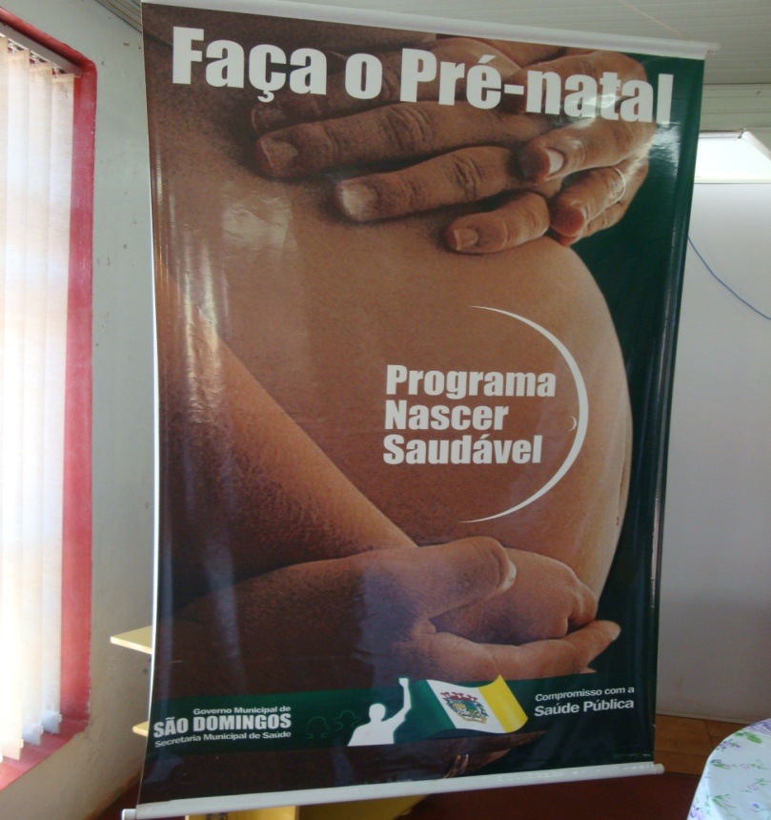

Slide 19
ESPECIAL GESTANTES
Venha participar do 3⁰ grupo ”Nascer Saudável”, tirar suas dúvidas e entender a magia e o amor da gestação no Amparo Maternal.
Inicio dia 27/09/2013 (sexta-feira) as 14:00h no Centro de Múltiplo Uso.
Secretária de Saúde / São Domingos – SC

Slide 20



Slide 21

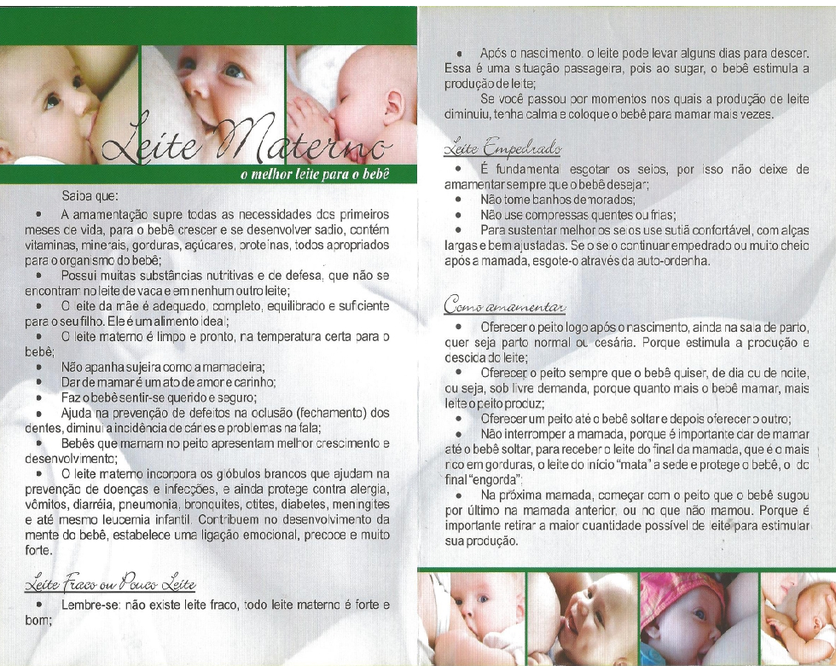

Slide 22
Dados de Identificação
Município: São Domingos – Santa Catarina
Prefeito: Alcimar de Oliveira
Secretária Municipal de Saúde: Elieze Comachio
Equipe de ESF :
Jessica Hehlen - Médica
Adriana Bressan - Enfermeira
Salete Bolzan Marin - Agente de Saúde
Evanilse Belé Rissi - Agente de Saúde
Celia de Oliveira - Agente de Saúde
Danieli Rosa da Silva - Agente de Saúde
Equipe do NASF:
Patrícia Merlin – Nutricionista
Patrícia Cavinato – Fisioterapeuta
Patrícia Simionato - Odontologa
Colaboradores:
Rogério Scariotti – Ginecologista
Paulo Sérgi o Peres- Pediatra
Edizangela Comachio – Enfermeira
Ivani Mulinari - Coordenadora do CRAS

Slide 23
Basta este instante para desejarmos coisas eternas...
Obrigada!

